Slide 1

操作系统课程实验 ——从0到1的小型内核实现
2026年 秋季学期

Slide 2
lab-2 内存管理初步
1. 物理内存：内存区域 + 内存分页
2. 物理内存：链式组织 + 分配回收
3. 内核态虚拟内存：页表 + 页表项
4. 内核态虚拟内存：内核页表
5. 实验小结

Slide 3
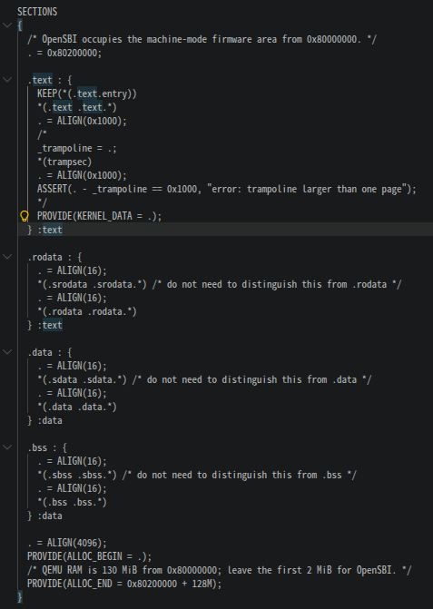


1. 物理内存：内存区域 + 内存分页
机器启动时的内存区域分布
0x80200000 | 可分配的 用户空间
 | 可分配的 内核空间
 | 内核数据
 | 内核代码
内核程序：kernel-qemu.elf 代码区域：.text 数据区域：.rodata .data .bss |  |  | 动态分配回收 分配后不回收
4KB
4KB
4KB
4KB
4KB
……
4KB
4KB
4KB
4KB
分页
相比串口资源，内
存资源被划分为细粒度的物理页以支持更充分的共享。
0x80000000
OpenSBI固件

Slide 4
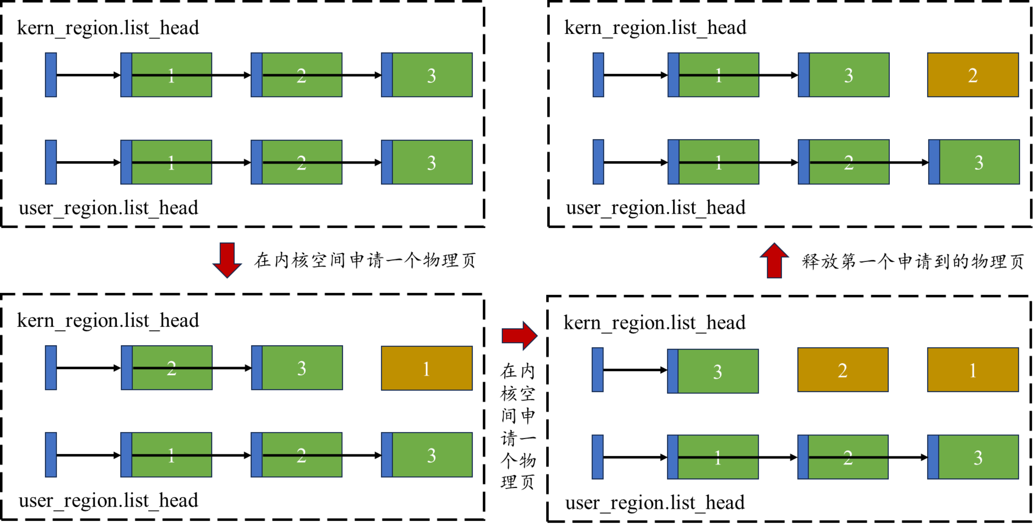
2. 物理内存：链式组织 + 分配回收
经过上一页的讨论，物理内存已经被抽象为两个4KB物理页数组（内核/用户）
然而，数组并不适合做快速的内存分配（需要遍历数组来寻找空闲页面）
因此，我们选择使用“带头节点的单链表”来描述和管理空闲物理页面
物理页申请
被翻译为
移除链表节点
物理页释放
被翻译为
插入链表节点
注意：通过锁来保
证上述操作原子性

Slide 5

3. 内核态虚拟内存：页表 + 页表项
实现物理内存管理就够了吗？OR 为什么需要引入虚拟内存？
编程模型需要“独占内存”的假设
各个程序持有的内存资源需要一个清单做记录
 |  | table-C table-B table-A
98
97
96
90
89
88
 | “我要用最低的1MB 空间作为Stack ” “我要用最低的1MB 空间存放全局数组” “我要用最低的1MB 空间作为Heap ”
程序C内存
程序C内存
程序B内存
11
10
9
8
程序B内存
70
68
66
65
60
程序A内存
程序A内存

Slide 6
3. 内核态虚拟内存：SV39的三级结构
本实验采用SV39规范，Sv39是RISC-V特权架构规范，只有虚拟地址的低39位参与地址翻译即通过MMU找到真实的物理内存。具体来说，低39位的虚拟地址，被MMU分成了4段
其中OFFSET代表页内偏移、三级VPN对应三级页表索引：VPN[2]->VPN[1]->VPN[0]
基于三级页表索引，构成了顶级页表、次级页表、低级页表的三级组织结构
VPN[2]
9bit
VPN[1]
9bit
VPN[0]
9bit
OFFSET
12bit
2^12=4096字节，这刚好是一个页的大小（4KB），所以用12bit代表页内偏移。
为什么每一级都是9bit?
因为一个页表项是8字节（64位），而一张页表本身也占4KB（一个物理页）
4KB/8字节=512个页表项，恰好是2^9，所以9bit恰好能索引一张页表里面的512个页表项
基于此，我们
能从顶级页表的PTE里获得次级页表所在的物理页的物理页号和标志位
能从次级页表的PTE里获得低级页表所在的物理页的物理页号和标志位
能从低级页表的PTE里获得一般物理页(真正存储数据和代码)的物理页号和标志位

Slide 7

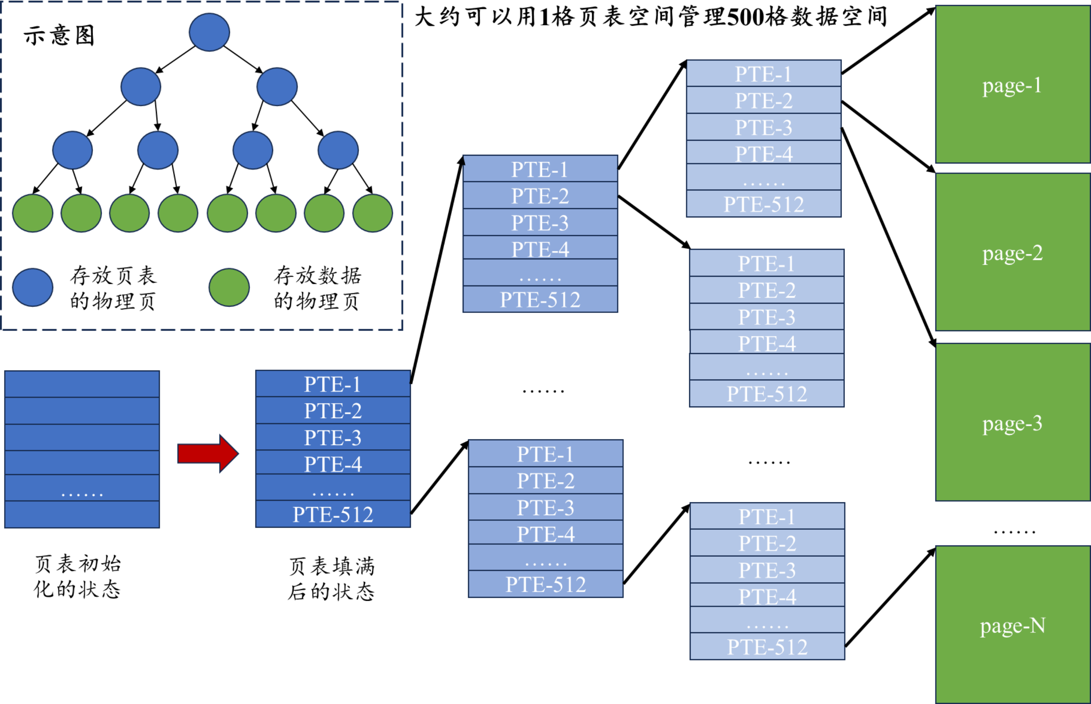



3. 内核态虚拟内存：页表 + 页表项
综合两种需求，OS内核需要实现基于页表的虚拟内存管理！
绝大多数物理页用于
存放数据，少数物理页用于存放页表。
页表负责记录虚拟地址对应的物理地址，而MMU负责自动地执行这个翻译过程。
将顶级页表的地址填入satp寄存器即可启动基于此页表的地址翻译。
段错误背后的原因： MMU查页表时遇到了空白或非法PTE。

Slide 8
3. 内核态虚拟内存：satp寄存器
satp是RISC-V的一个控制状态寄存器（CSR）,它里面存了三个东西（64位）
Mode
4bit
ASID
16bit
(本实验用不到)
PPN
44bit
Mode(模式)：设为 8 表示启用 Sv39，这样MMU就能够正式开启MMU翻译。
PPN(根页表物理页号)：它存着顶级页表(Level 2)所在的物理页框号(物理地址右移12位)。
为什么PPN是44bit？
SV39规范强行规定了物理地址最多56位，物理地址=PPN(44位) + 页内偏移(12位)
有效虚拟地址39位(512GB)，为什么物理地址有56位?
这是每个程序可见的内存大小。对于大多数复杂的应用，512GB的虚拟空间已经完全够用了
这是“整个物理机器”能插的最大内存条总量。在大型服务器上,实际可用物理内存很大
具体MMU翻译过程？
当CPU拿到虚拟地址时，拿出低位有效的39位虚拟地址，然后经过MMU去遍历三级页表，最终从低级页表的PTE中读出44位PPN，再左移12位，就能拼成一个真正的56位物理地址。
注意：每个CPU都有一套自己的寄存器，因此填写satp寄存器的操作是每个CPU都需要做的事情。

Slide 9
4. 内核态虚拟内存：内核页表
作为一个程序，OS内核需要一张自己的内核页表
(等后续实验引入用户进程后，每个进程都有一张自己的用户页表)
区域 | 映射 | 权限
UART | VA=PA | R/W(读/写)
CLINT | 不映射 | OpenSBI负责
PLIC | VA=PA | R/W(读/写)
内核代码 | VA=PA | R/X(读/执行)
内核数据 | VA=PA | R/W(读/写)
动态RAM(可分配) | VA=PA | R/W(读/写)
可以看得出来，内核页表的地位是与众不同的，体现在：
内核页表采用对等映射（虚拟地址 == 物理地址）
内核页表基本映射了所有通用内存空间（能访问任何一块内存）
内核页表基本映射了所有设备内存空间（能访问任何一个外设）
并且，由于各个CPU的执行流其实是共享一个内核地址空间（用同一张页表）
所以，内核页表的初始化只需要交给一个CPU来做就好

Slide 10
5. 实验小结
内存管理初步
需求：管理内存资源
基于链表的物理内存管理
需求：需要一种数据结构来记录资源和隔离资源使用
基于页表的虚拟内存管理
内核页表 用户页表
用户程序的需求驱动内核程序的发展，开发者要理解各个模块的逻辑关系和发展脉络

